Slide 1
“yo en la escuela naval”
Nombre: Camila González
Curso: 1°C

Slide 2
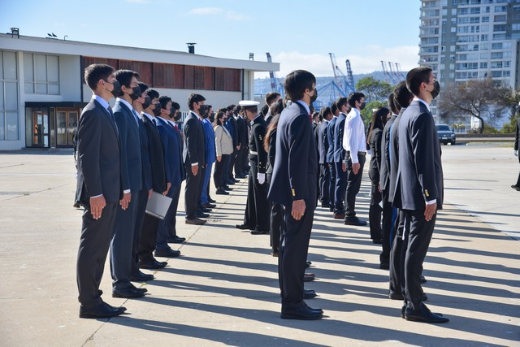
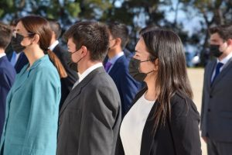
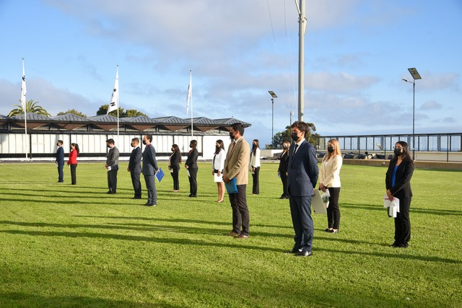
Ingreso reclutas 2022

Slide 3
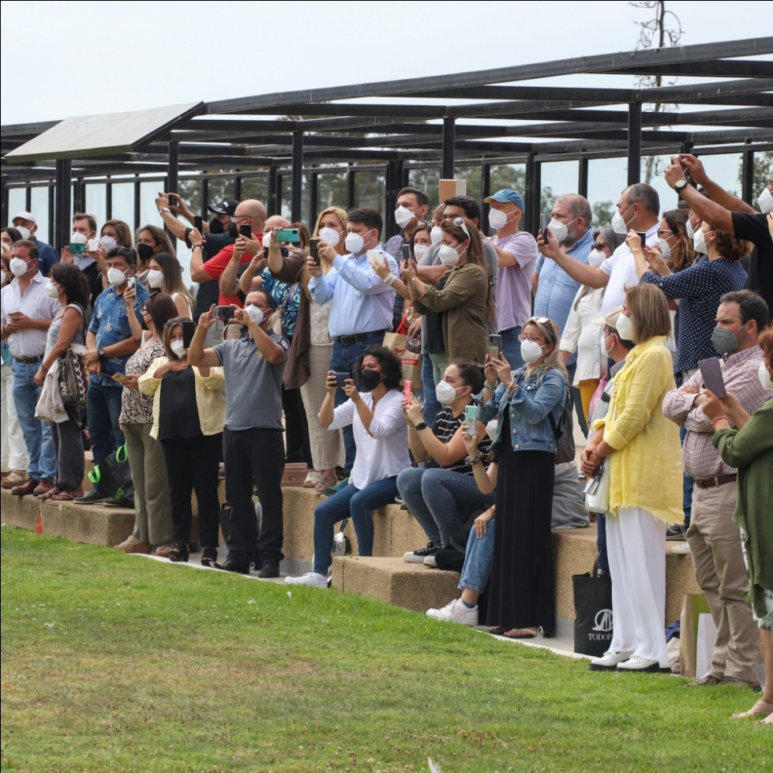
Primera visita

